Slide 1





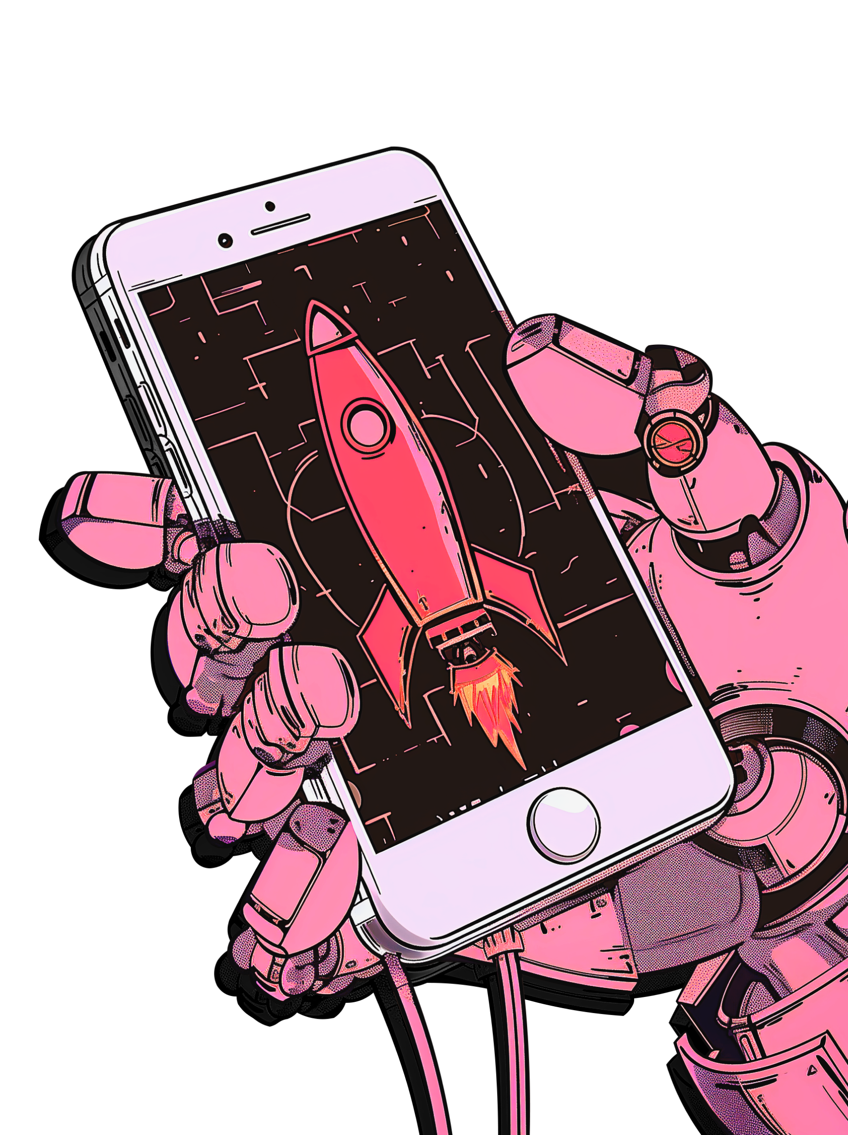


EnviroCare
Приложение для мониторинга экологической обстановки с целью сохранения здоровья

Slide 2
АКТУАЛЬНОСТЬ ИДЕИ
В современном мире все больше людей задумывается об экологии и о том, как можно способствовать ее улучшению.
Многие задаются вопросами, каким образом можно помочь окружающей среде стать чище. Ведь на настоящий момент активно развиваются промышленные производства, растет объем отходов. Всё это негативно сказывается на природе. И даже способно привести к ухудшению здоровья населения.
На помощь может прийти наше приложение “Envirocare”, предоставляющее пользователям информацию о состоянии среды, ее воздействии на самочувствие людей, рекомендации, как можно избежать отрицательных последствий, а также советы по возможной переработке ненужных вещей.

Slide 3
ЦЕННОСТЬ, ЦЕННОСТНОЕ ПРЕДЛОЖЕНИЕ
Мы, компания EnviroCare
помогаем клиентам с чувствительностью к неблагополучной окружающей среде
в ситуации загрязнения воздуха
решать проблему приступов астмы, аллергических реакций
с помощью технологии Интернет вещей
и получать ценность - сохранения здоровья и улучшения качества жизни.

Slide 4
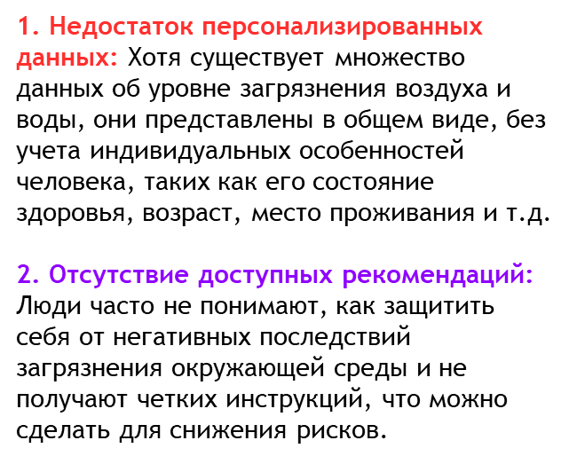
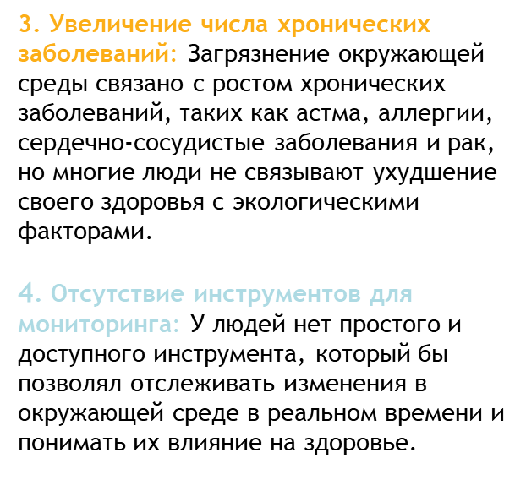
ПРОБЛЕМА

Slide 5
РЕШЕНИЕ
Мы создаем платформу для мониторинга и анализа данных о загрязнении окружающей среды, которая предоставляет пользователям персонализированные рекомендации по защите здоровья.
Продукт будет работать на основе сбора данных с различных сенсоров, открытых источников данных и государственных экологических мониторингов.
Продукт работает на технологиях IoT (Интернет вещей) для сбора данных с сенсоров, а также на Big Data аналитике и искусственном интеллекте для анализа и интерпретации данных.
Характеристики технологии и фичи: персонализация, мобильность, реальное время, мультифакторная аналитика, экосистема IoT-устройств, интеграция с другими сервисами, предупреждения и оповещения.

Slide 6
ЦЕЛЕВАЯ АУДИТОРИЯ
● Люди с хроническими заболеваниями (например, астма, аллергии), которые чувствительны к изменениям качества окружающей среды.
● Люди, проживающие в экологически неблагополучных районах (крупные города, промышленные зоны).
● Экологические активисты, заинтересованные в мониторинге экологической обстановки.

Slide 7


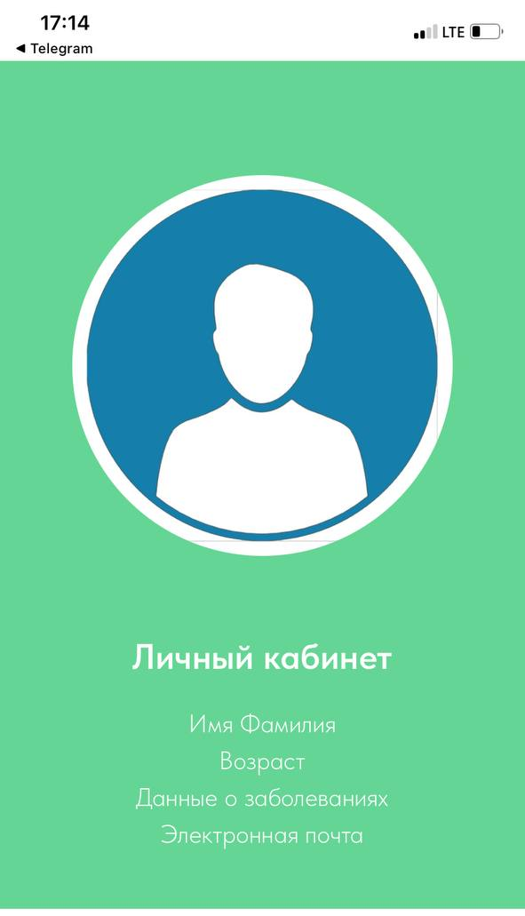
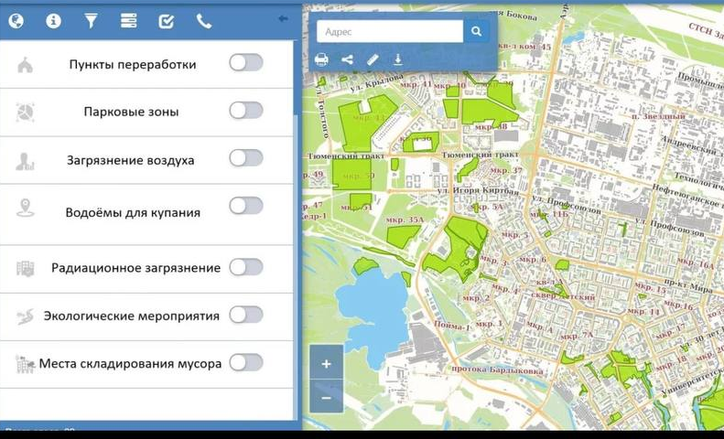
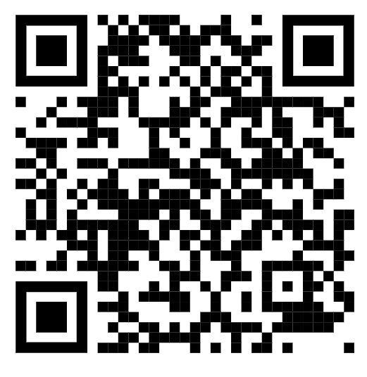
MVP
ВХОД

Slide 8
БИЗНЕС-МОДЕЛЬ
Проблема
Отсутствие доступных инструментов для мониторинга экологии в реальном времени и персонализированных рекомендаций по защите здоровья.
Ценностное предложение
Мы, компания Envirocare,
помогаем клиентам с чувствительностью к неблагополучной среде в ситуации загрязнения воздуха решать проблему приступов астмы, аллергических реакций с помощью технологии Интернет вещей и получать ценность – уверенность пользователей в сохранении здоровья и улучшении качества жизни.
Решение
Платформа с функциями мониторинга загрязнений, интерактивной картой, персонализированными уведомлениями и рекомендациями, а также интеграцией с IoT-устройствами

Slide 9
БИЗНЕС-МОДЕЛЬ
Метрики
1. Количество платных и бесплатных подписчиков
2. Данные, полученные в ходе обратной связи пользователей о нашем приложении
3. Активность в соц. сетях нашего приложения (комментарии, лайки нашим постам, нашей рекламе)
Скрытые преимущества
1. Персонализированные рекомендации с учётом данных здоровья пользователей
2. Умные уведомления (совет открыть/закрыть окно, выйти на прогулку)
3. Наличие интерактивной карты (включающей в себя информацию о пунктах переработки, городских свалках, парках и экологических мероприятиях)

Slide 10
БИЗНЕС-МОДЕЛЬ
Каналы
1. Реклама в социальных сетях.
2. Партнёрства с экологическими организациями.
3. Интерактивные онлайн-кампании
Сегменты потребителей
1. Экологически сознательные граждане.
2. Семьи, заботящиеся о здоровье и экологии.
3. Студенты и молодежь, заинтересованные в улучшении окружающей среды.
4. Люди с хроническими заболеваниями, чье состояние зависит от окружающей среды

Slide 11
БИЗНЕС-МОДЕЛЬ
Подписка EnviroCare
Наша модель монетизации - Freemium. Подписка на сервис EnviroCare позволяет пользователям легко заботиться об экологии, получая доступ к широкому спектру функций и инструментов для минимизации экологического следа.
Демо-версия: бесплатный доступ к базовым функциям. Идеально для знакомства с платформой и её возможностями.
Базовый тариф: 350 рублей в месяц. Доступ ко всем основным функциям, включая персонализированные рекомендации по устойчивому образу жизни и отчёты об улучшении экологического воздействия.
Годовая подписка: всего за 3360 рублей в год (экономия 840 рублей по сравнению с ежемесячной оплатой).
Преимущества подписки:
Личный экологический трекер и советы по снижению углеродного следа.
Доступ к уникальным экологическим проектам и мероприятиям.
Регулярные обновления и эксклюзивные материалы.
Подписка на EnviroCare — это удобный способ внести вклад в сохранение природы и получить практическую помощь в создании экологичного образа жизни.

Slide 12
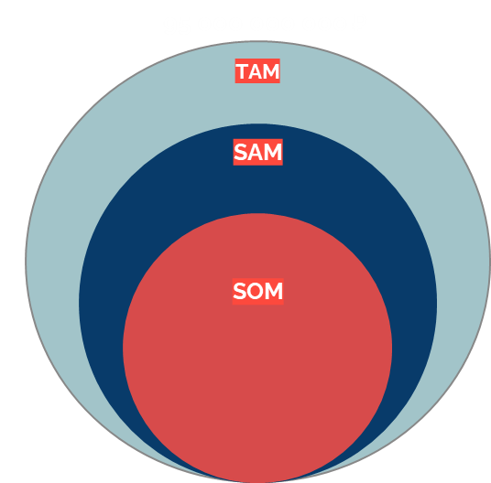
РЫНОК
Стоимость месячной подписки:
демо-версия - бесплатно, базовый тариф 350 руб/мес.
Годовая подписка - 3360 руб.
В России на данный момент 55 млн человек живут в условиях высокого загрязнения атмосферного воздуха*
TAM 55 млн * 3360 руб. = 184,8 млрд. руб.
SAM В России на данный момент 7% населения страдают бронхиальной астмой и 15% от аллергии на пыльцу
1265 млн* 3360 руб. = 42,504 млрд. руб.
В первый год наше приложение скачают 5000 человек, годовую подписку купят 20%.
SOM = 3,360 млн руб. в год
184,8 млрд. руб.
42,504 млрд. руб.
3,360 млн руб.

Slide 13
КОНКУРЕНТЫ
Приложение | Экологический инспектор | Joulebug | Эко-трекер | IQAir | Яндекс. Погода | EnviroCare
Отслеживание загрязнений воздуха/воды | + | - | - | + | + | +
Интерактивная карта | - | - | - | - | - | +
Персонализированные уведомления и рекомендации | - | + | - | + | - | +
Возможность обмена данными или успехами с другими пользователями | + | + | - | - | - | +
Партнерство с организациями в целях популяризации проблем экологии | + | - | - | + | - | +
Своевременные экстренные сообщения об эко-ЧС | - | - | - | + | - | +

Slide 14
ТЕКУЩИЕ РЕЗУЛЬТАТЫ
ПЕРИОД | ДЕЙСТВИЕ | РЕЗУЛЬТАТ
Сентябрь 2024 | Посетили дизайн-спринт | Сгенерировали идею собственного стартапа
Октябрь 2024 | Подумывали концепцию проекта, начали проводить интервью с целевой аудиторией | Сегментировали целевую ауиторию, подтвердили гипотезы о ценности продукта
Ноябрь 2024 | Проанализировали рынок, проанализировали конкурентов | Сформулировали конкурентные преимущества
Ноябрь 2024 | Продумали бизнес-модель | Определили стоимость подписки
Декабрь 2024 | Продумали концепцию приложения | Сделали MVP

Slide 15
ПЛАНЫ РАЗВИТИЯ
ЧТО ДЕЛАЕМ | СРОК | ОТВЕТСТВЕННЫЙ
Сбор требований к приложению | декабрь 2024 | Клецель Софья
Предварительная оценка стоимости разработки | январь 2025 | Алексеев Максим
Проектирование прототипа | февраль 2025 | Иванова Екатерина
Составление технического задания | март 2025 | Клецель Софья
Тестирование | апрель 2025 | Алексеев Максим
Публикация на рынок | май 2025 | Иванова Екатерина

Slide 16
Запрос
Станции мониторинга окружающей среды:
Датчики качества воздуха (PM2.5, CO2, NOx).
Системы мониторинга воды (pH, тяжелые металлы, органические загрязнители).
Датчики уровня шума.
Устройства для сбора и анализа данных:
Серверы для хранения и обработки экологической информации.
Облачные платформы для интеграции и анализа данных.
Техническая поддержка:
Камеры и дроны для визуального мониторинга территории.
GPS-трекеры для определения геолокации загрязнений.
Мобильное оборудование:
Переносные датчики для мониторинга экологических показателей на местах.
Умные устройства для интеграции с приложением (например, "умные" очистители воздуха или воды).

Slide 17

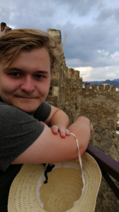
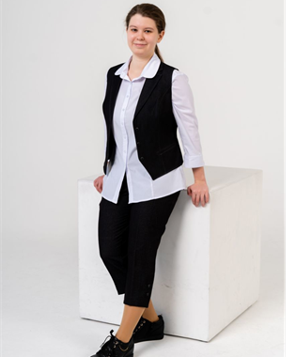
КОМАНДА СТАРТАПА
Клецель Софья
Алексеев Максим
Иванова Екатерина
Лидер
Спикер
Разработчик

Slide 18


КОНТАКТЫ ЛИДЕРА
ДЫШИ ЧИСТО, ЖИВИ ЗДОРОВО

